Slide 1
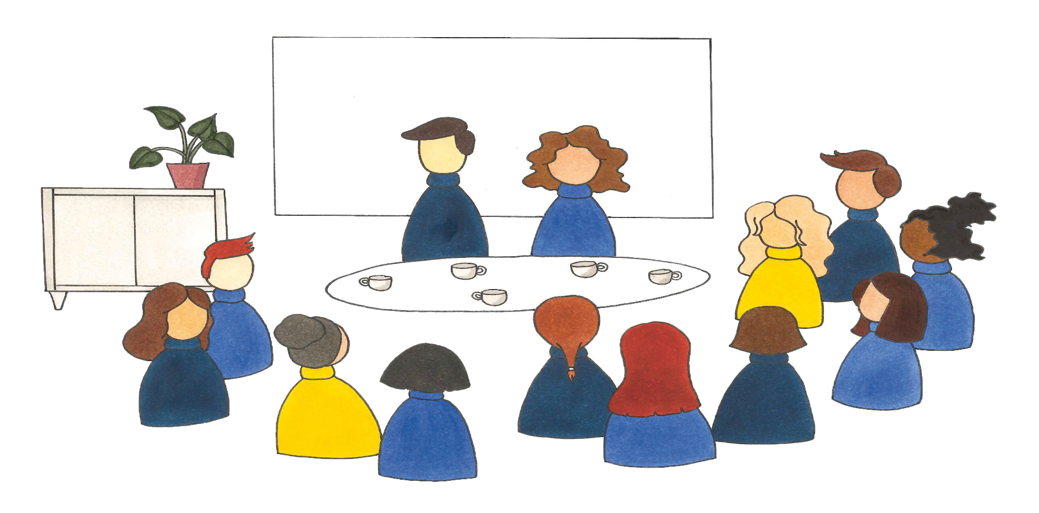
Organisering
Hvad er det? Og hvorfor kan det være så svært?
Esben Noël Hjort
Teamleder for Organisering, HK Privat og leder af HK’s Organiseringsakademi

Slide 2
Hvorfor organisere?
Adfærd
Mennesker er flokdyr
Involvér folk
Gør handlingerne lette og konkrete
Organisér både i dybden og bredden
Gør det, I er bedst til – arbejd med relationer
10 principper

Slide 3
Hvorfor organisere?
1

Slide 4
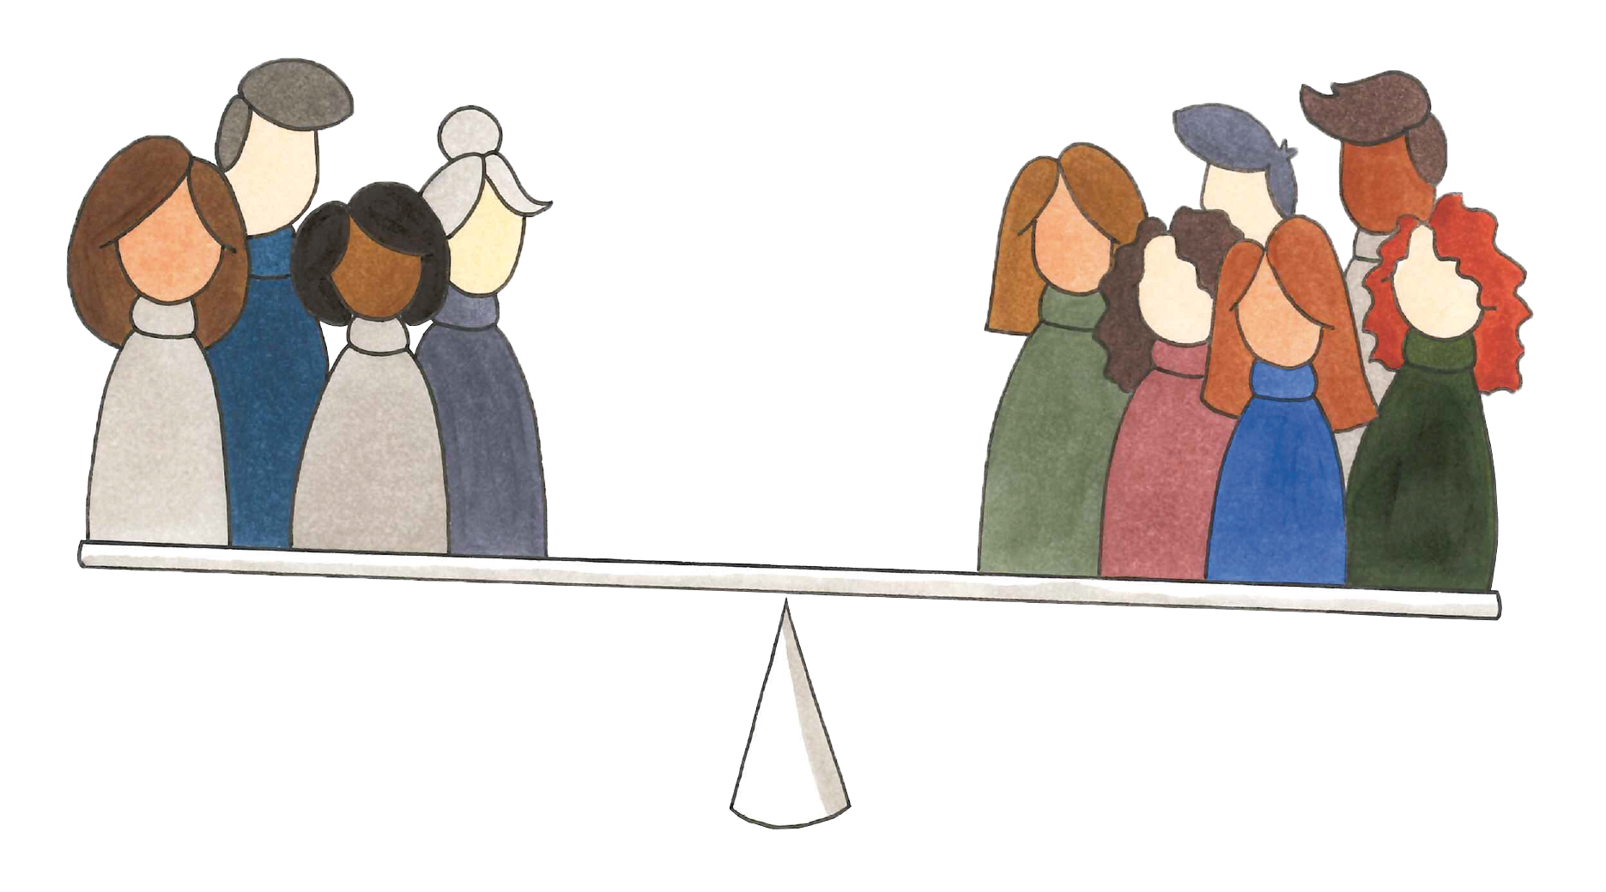
Organisering er magt
Antal + engagement = Styrke

Slide 5
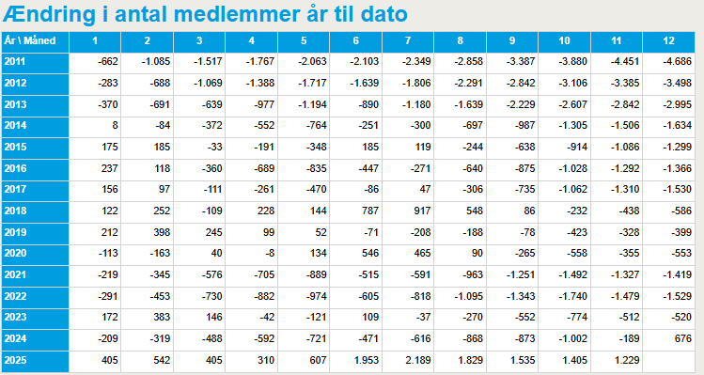
HK Privat – udvikling i medlemstal 2011-2025

Slide 6
Adfærd
2

Slide 7
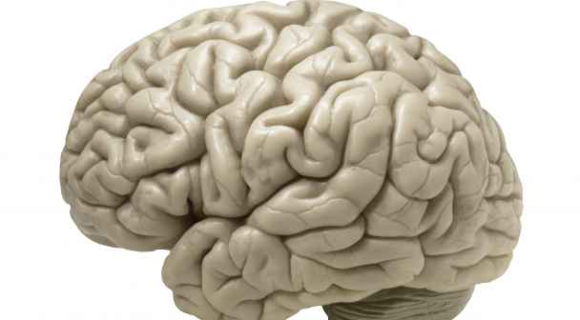
Grundlaget for adfærdsdesign ligger i hjernens 2 systemer

Slide 8
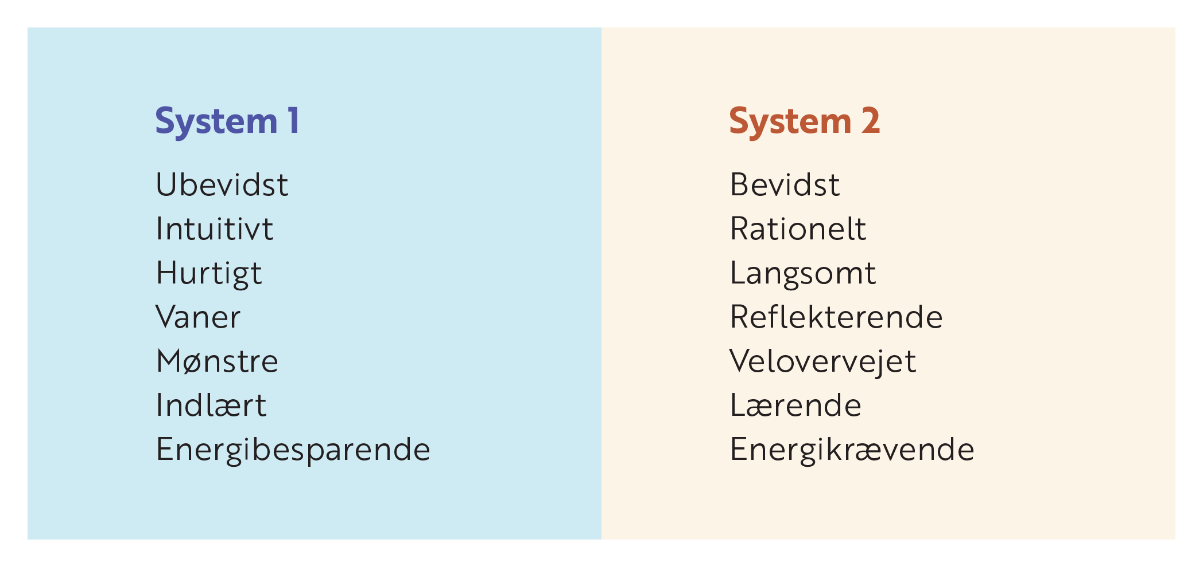
Hjernens 2 systemer

Slide 9
Mennesker er flokdyr
3

Slide 10
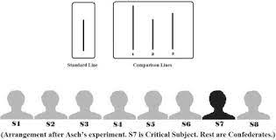
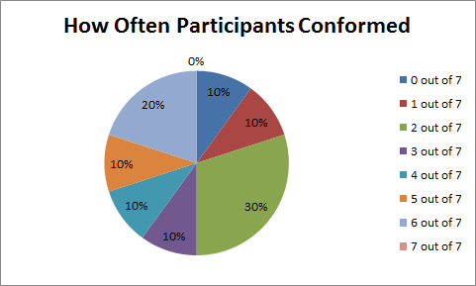
The asch experiment

Slide 11
Skab flokimmunitet
Når ca. 70% er medlem, har man skabt en flertalskultur = Klubben er selvreproducerende
Det fjerner en stor del af presset på arbejdsforholdene
Det modvirker ”den gule virus”

Slide 12
Involvér folk
4

Slide 13
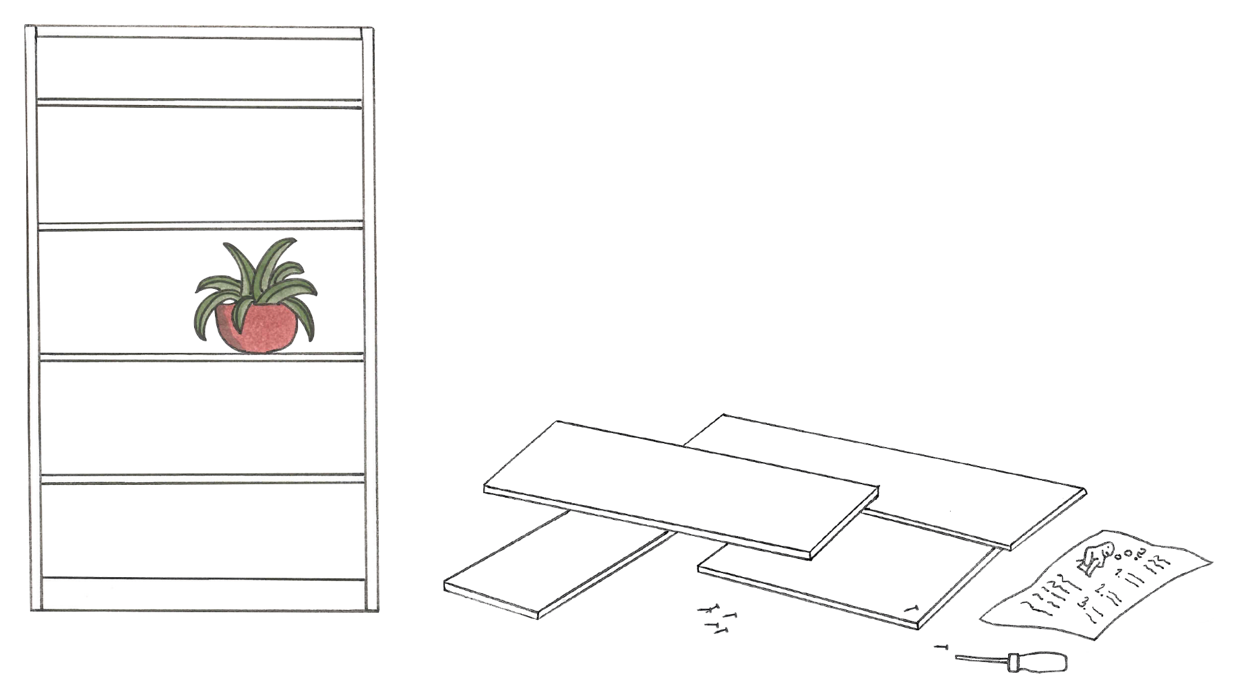
Ikea-effekten

Slide 14
Ikea-effekten
Vi værdisætter ting, som vi selv har været med til at bygge/skabe højere
63 % højere
Folk oplever større værdi af deres fagforeningsmedlemsskab, hvis de har indflydelse på det
Pris er kun et ‘issue’, hvis vi ikke er tæt på
Indflydelse/deltagelse: OK-afsteminger, GF, deltagelse på arbejdspladsen
Jo mere vi er med til at skabe (få resultater), jo større oplever vi værdien og tilknytningen

Slide 15
Gør handlingerne lette og konkrete
5

Slide 16
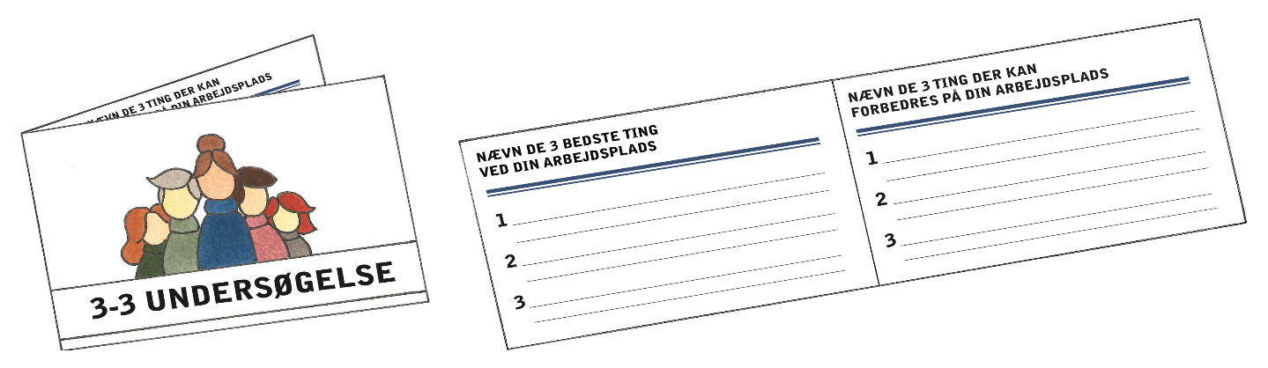
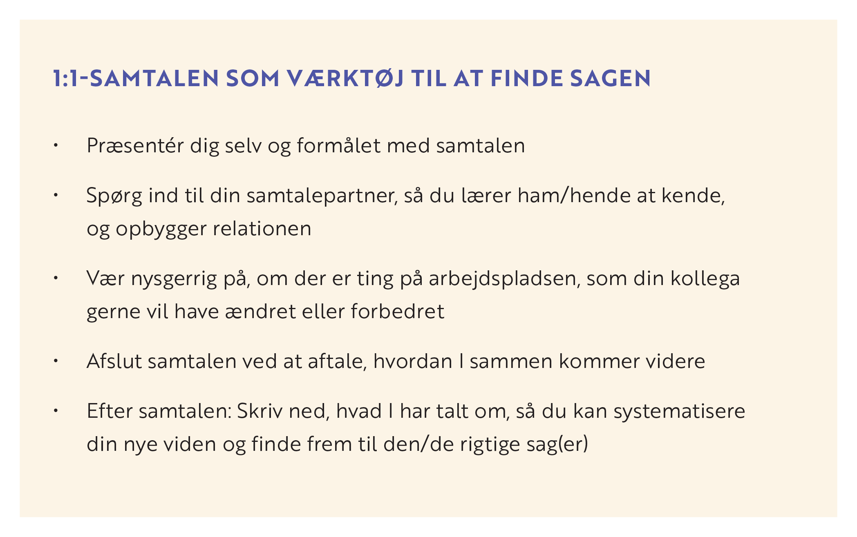
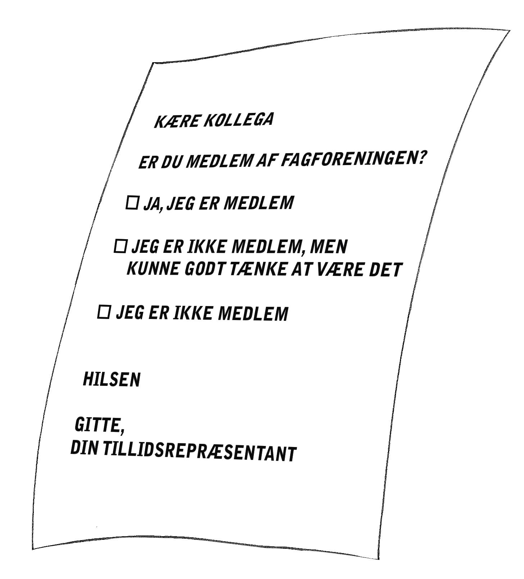
Lette metoder til involvering og indmeldelse?

Slide 17
Organisér både i dybden og bredden
6

Slide 18
Organisering i dybden og i bredden
Fagforeninger, der vil lykkes med deres organiseringsarbejdet og skabe højt engagement skal organisere både i dybden og i bredden
Både organiserende samt mobiliserende/rekrutterende taktikker
Bruge arrangementer og begivenheder som anledning til at skabe kontakt og relationer

Slide 19
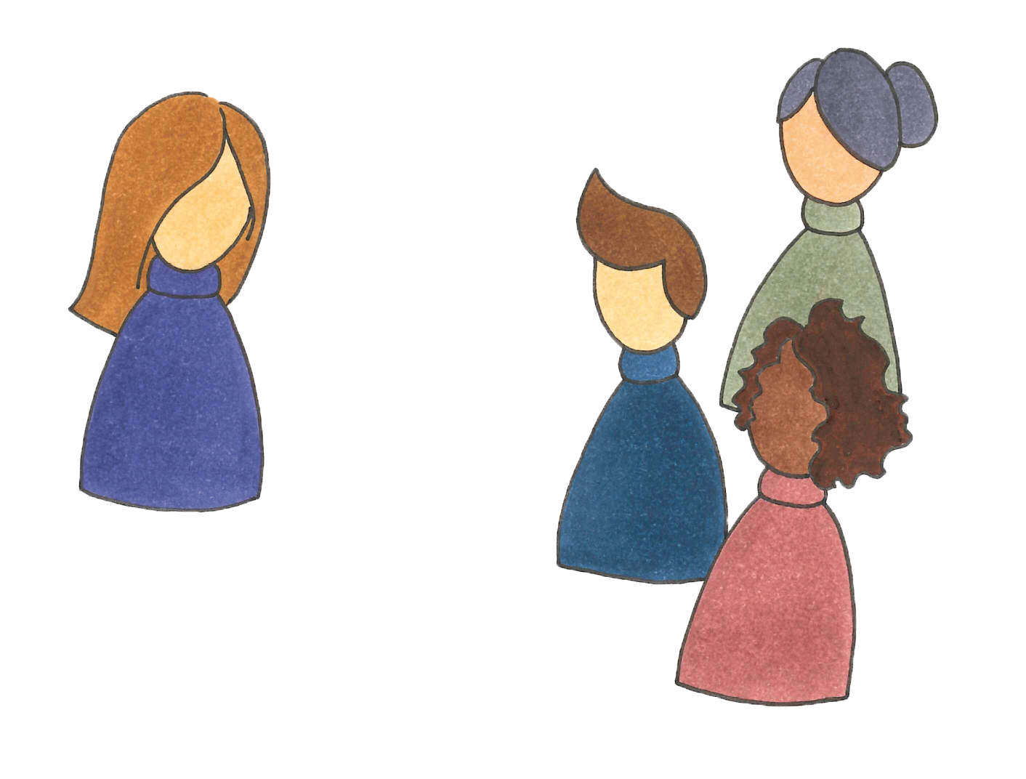
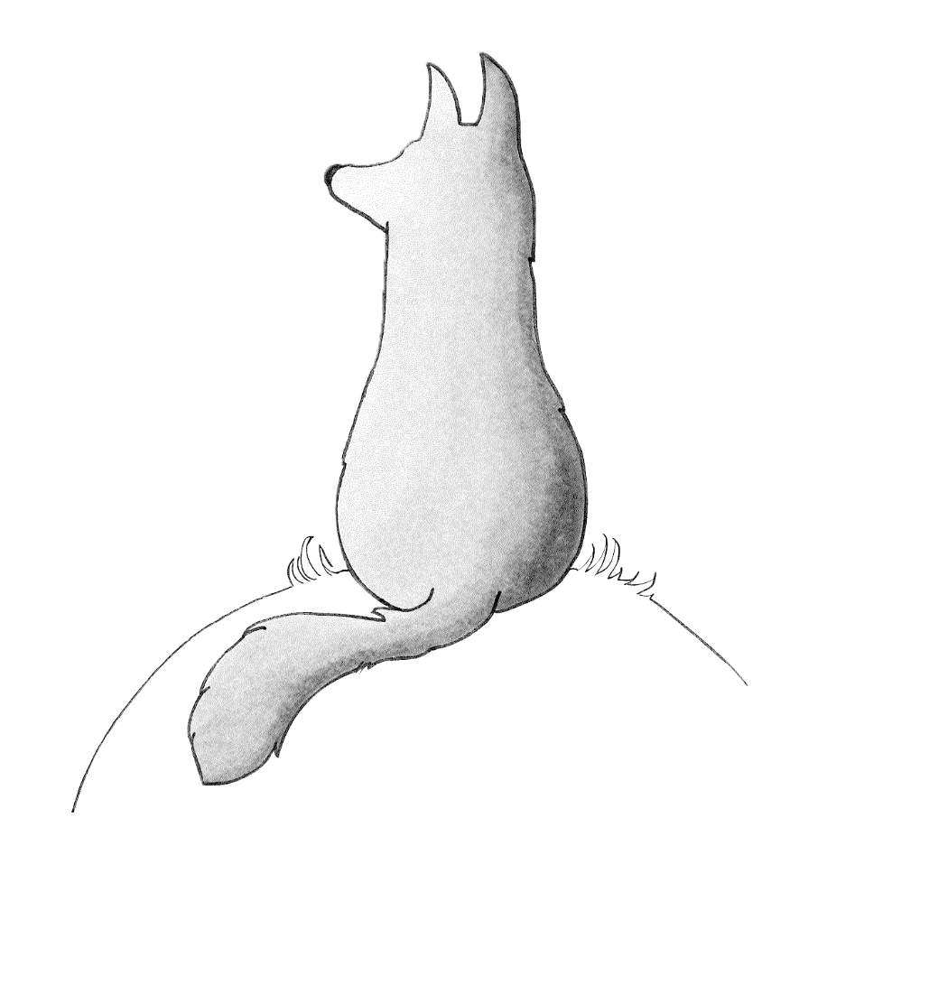
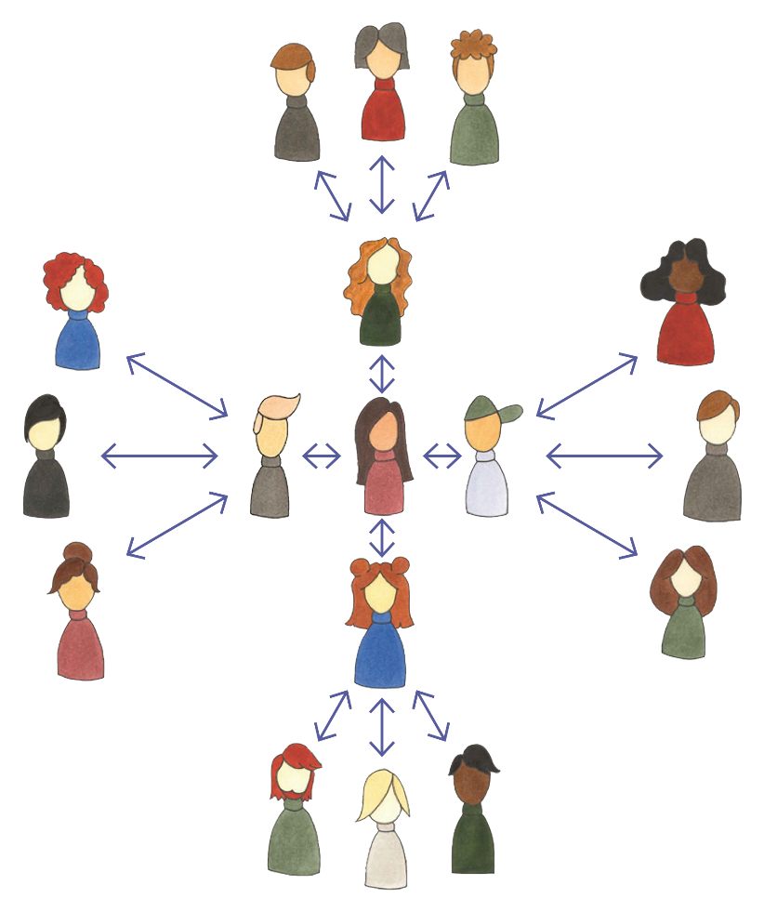
Organisatoren, mobilisatoren og den ensomme ulv

Slide 20
Arbejd med relationer
7

Slide 21
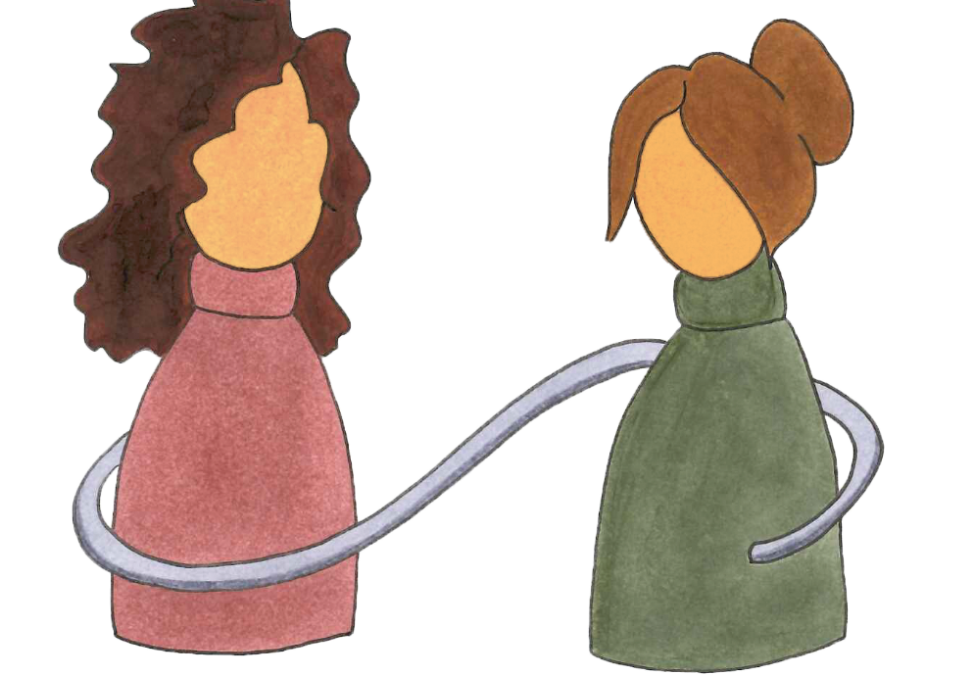
Relationskrogen
En mulighed for at vende tilbage til medlemmet – eller få medlemmet til at vende tilbage til os
Skal billedligt ses som en krog eller en knage, hvor man kan hænge relationen i et stykke tid

Slide 22

Den sagsbaserede relation
Relationen er tidsafgrænset – for eksempel af et sagsforløb eller en konkret forespørgsel
Forventningsafstemning, opfølgning og feedback
The curse of knowledge

Slide 23
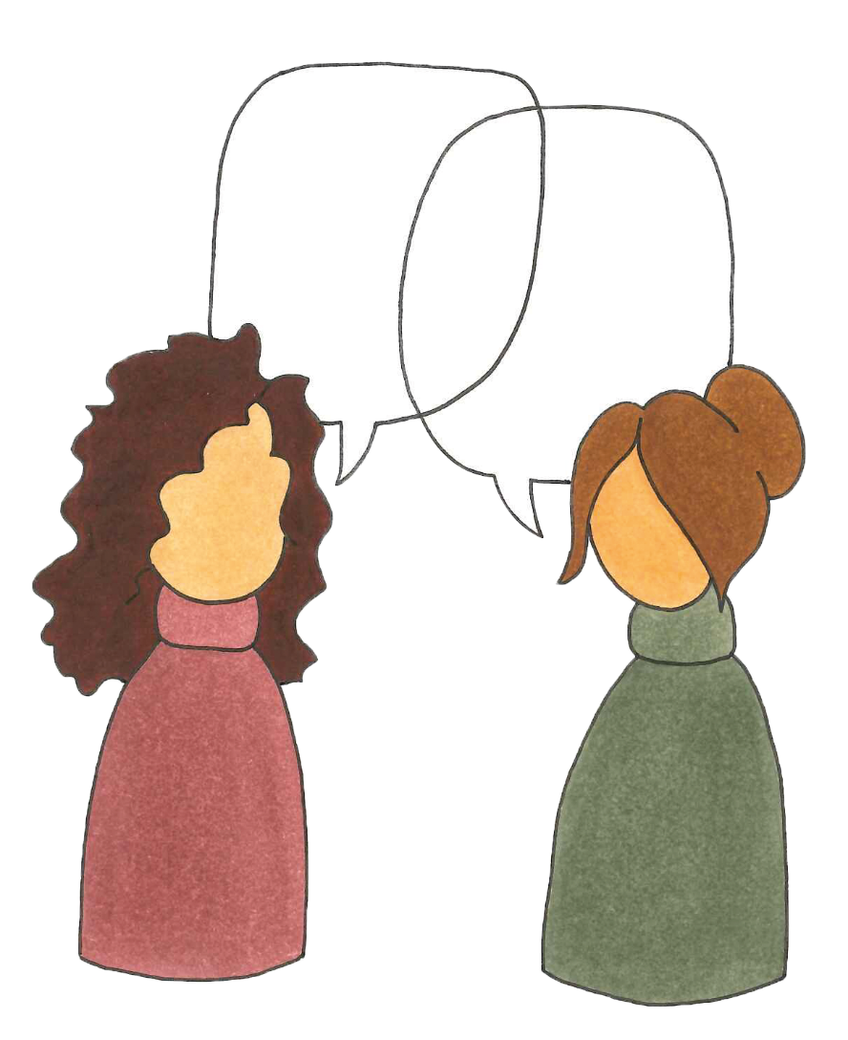
Den dybe relation
Organiser/faglig konsulent arbejder med at skabe dybe relationer
Relationen er typisk til TR, klubbestyrelse, suppleant, AMR, meningsdannere på arbejdspladsen
Relationen er ofte bindeled til andre medlemmer og potentielle medlemmer
Ofte langvarig og tidsubegrænset relation

Slide 24
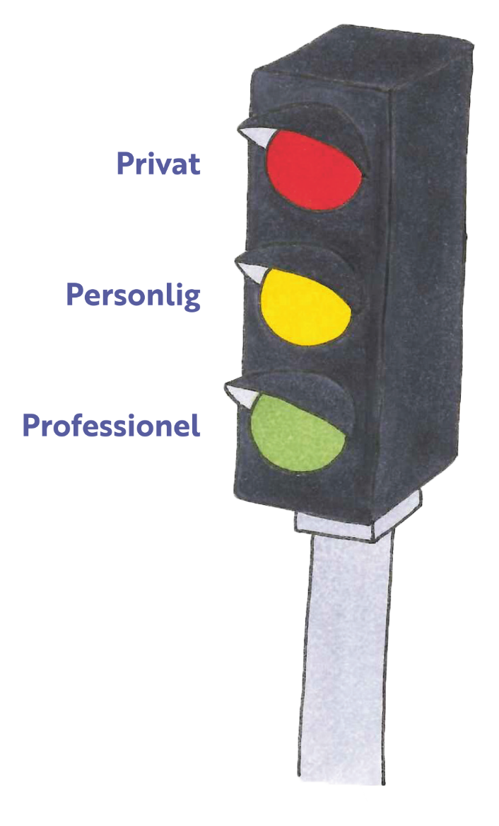
De 3 P’er

Slide 25
Lidt om tennis

Slide 26
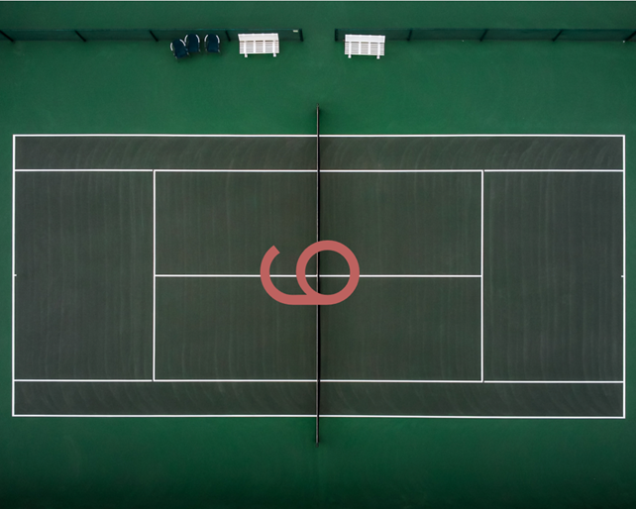

Slide 27
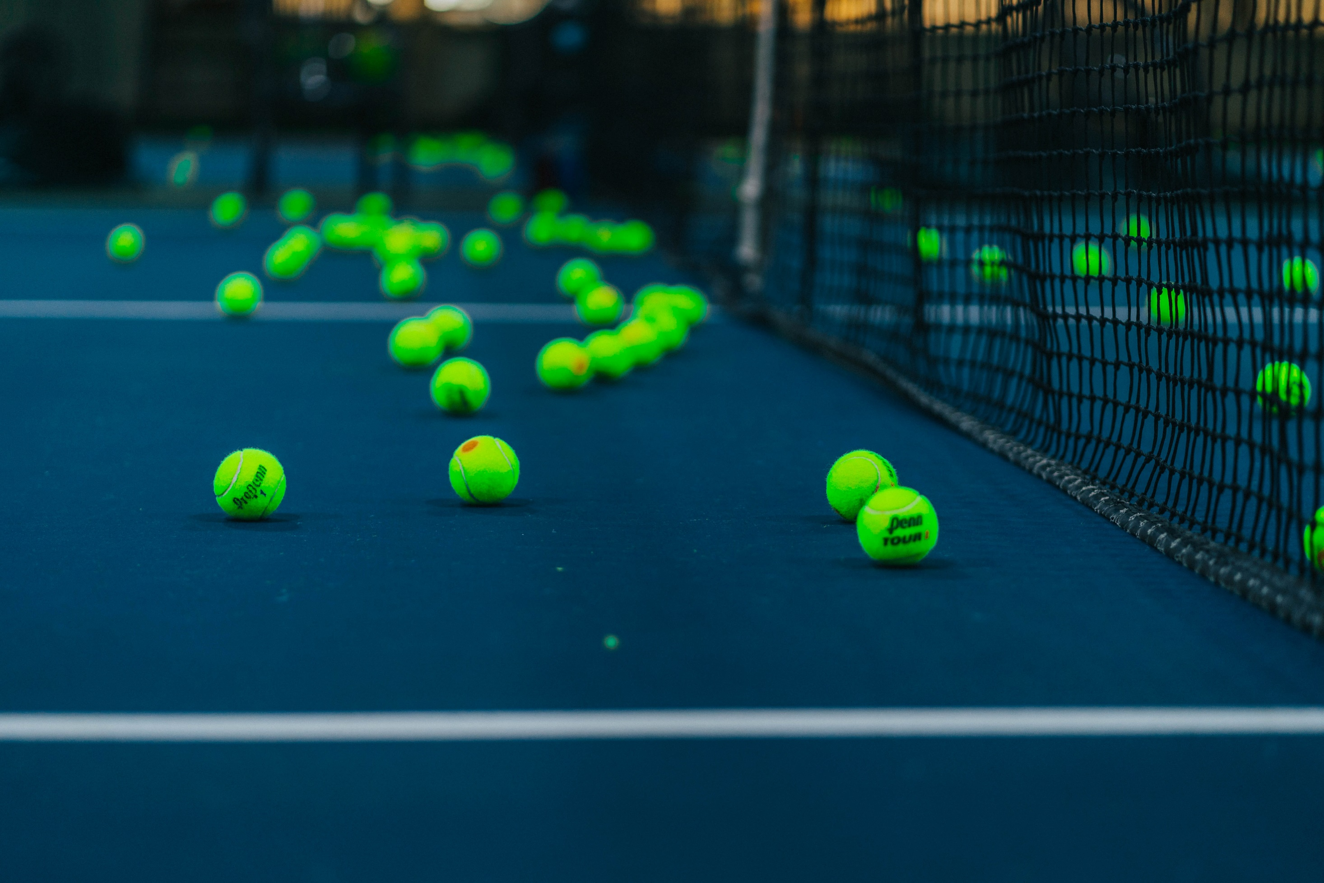
ARGUMENTATIONSTENNIS:
Du kan ikke vinde. Hvis du taber har du tabt – hvis du vinder så har du også tabt og sat din relation på spil.
KOLLABORATIV TENNIS:
Lad os, i stedet for at argumentere blindt, spørge nysgerrigt ind til hvad den anden ser, eller gå over på den anden side af nettet.

Slide 28
10 principper
6

Slide 29
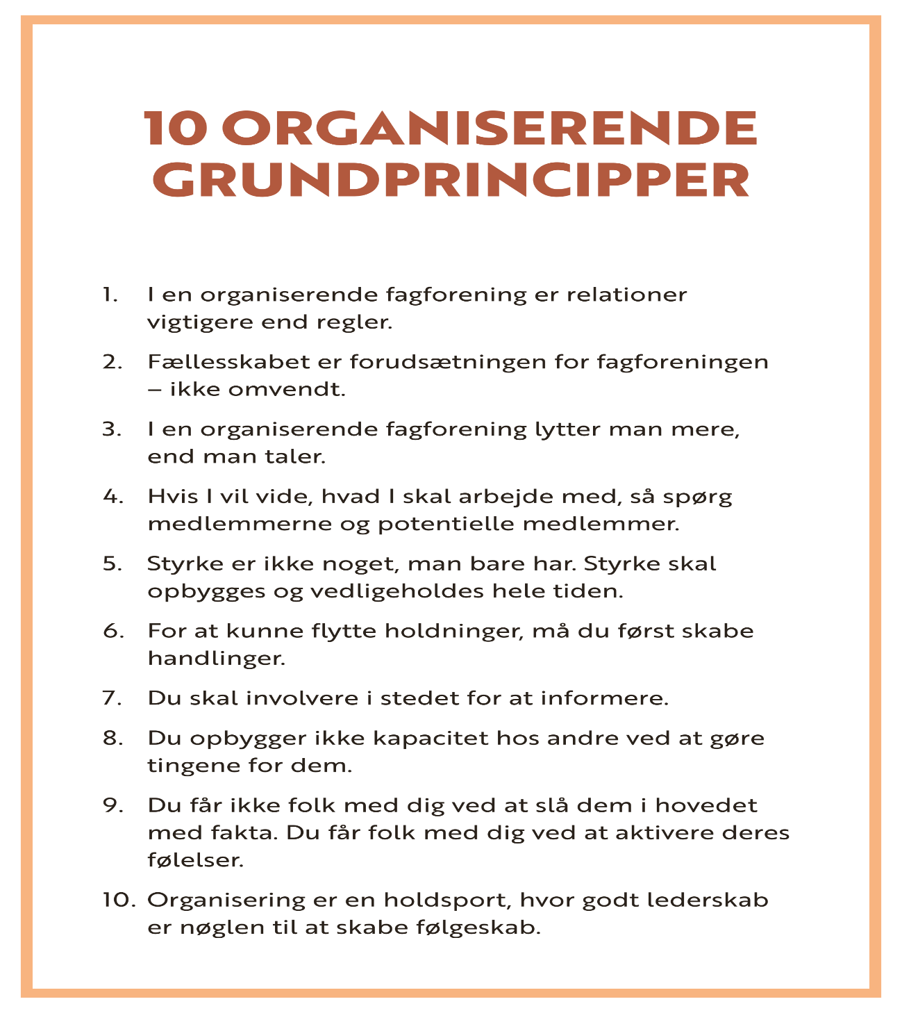

Slide 30
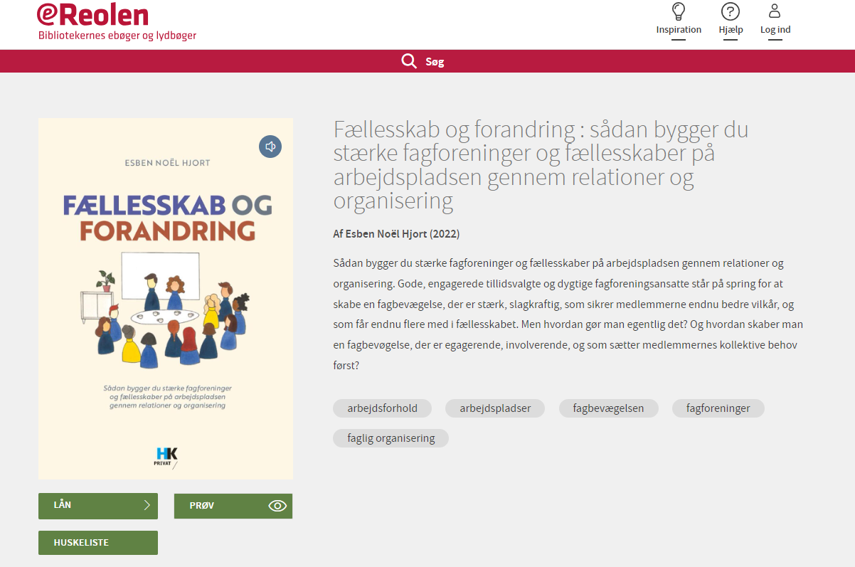
Vil du vide mere? Lyt til “Fællesskab og forandring” på e-reolen eller læs den

